Slide 1
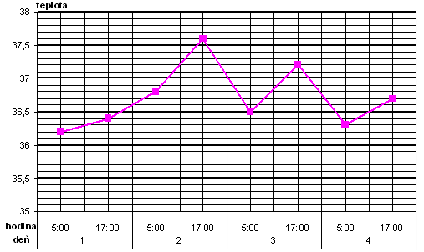
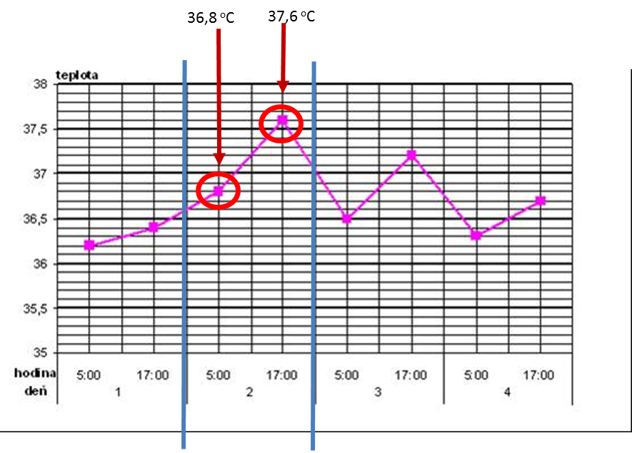
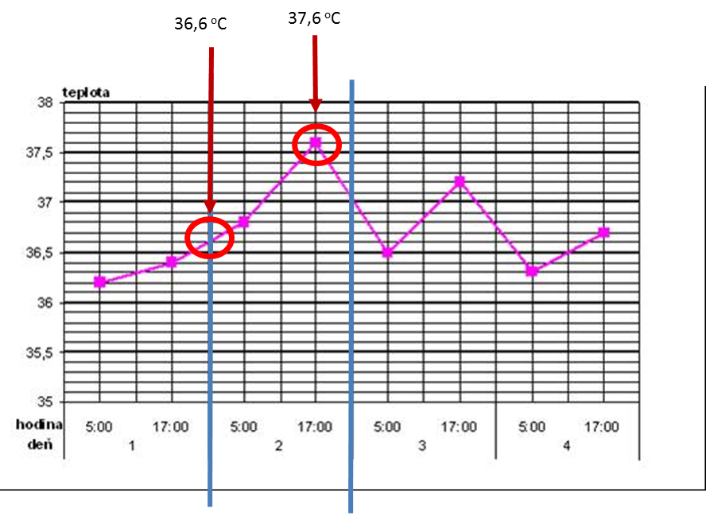
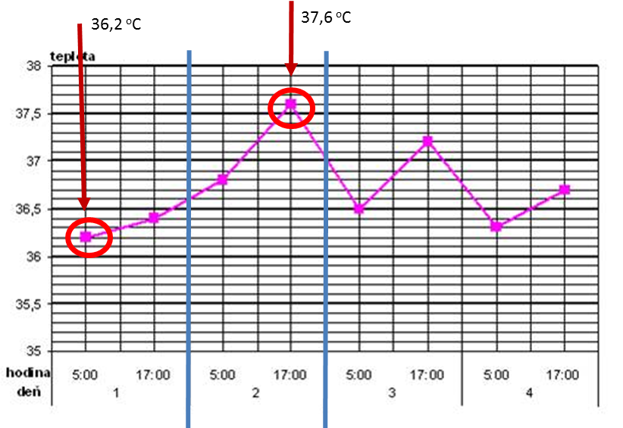
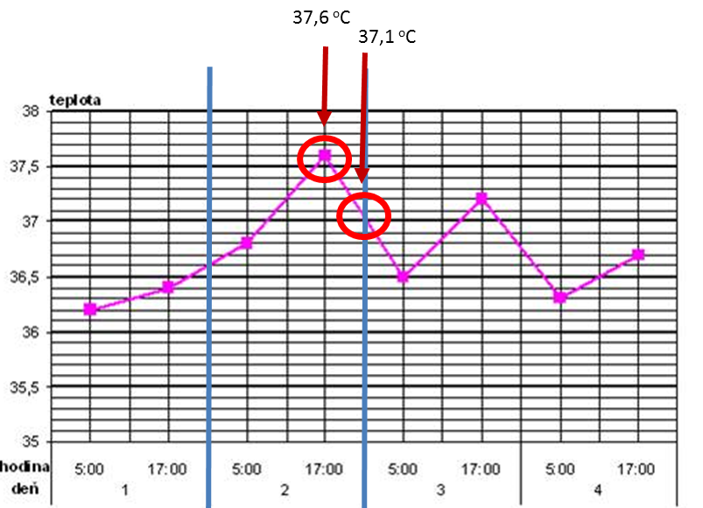

Grafická gramotnosť študentov LF UK na konci 1. semestra štúdia
Z. Balázsiová, E Kráľová, M. Trnka, D. Kosnáč
Ústav lekárskej fyziky, biofyziky, informatiky a telemedicíny, Lekárska fakulta v Bratislave, Univerzita Komenského, Bratislava e-mail: zuzana.balazsiova@fmed.uniba.sk
Úvod: Grafická gramotnosť študentov je neoddeliteľnou súčasťou ich čitateľskej gramotnosti. Zahŕňa schopnosť získavať a používať informácie z nesúvislého textu, ktorý môže byť tvorený pomocou tabuliek, grafov, schém a diagramov. (1) Schopnosť získať priame informácie z grafov, prípadne schopnosť predpokladať vývoj pomocou tvaru grafu je závislá od vedomostí študenta o grafoch. (2)
Cieľ: Zmapovanie stratégií, ktoré študenti 1. ročníka štúdia medicíny použili pri riešení jednoduchej grafickej fyzikálno-medicínskej úlohy.
Respondenti a metodika:
133 študentov i ročníka LFUK študijného programu všeobecné lekárstvo – 84 žien a 49 mužov. Priemerný vek: (19,98 ± 1,29) rokov
Úloha riešená písomnou formou bez časového obmedzenia.
Znenie úlohy: Určte rozdiel medzi najvyššou a najnižšou dennou telesnou teplotou pacienta počas druhého dňa hospitalizácie. (obr. 1)
Výsledky: Kvalitatívna analýza - typy odpovedí študentov
V červených krúžkoch sú údaje, ktoré študenti použili pri riešení úlohy.
Obr. 1. Teplotná krivka pacienta – zadanie úlohy
Výsledky: Kvantitatívna analýza
Percentuálne zastúpenie jednotlivých druhov chýb v odpovediach študentov.
A. Riešenie (správne, predpokladané) 28,79% študentov
správne riešenie | nesprávna hodnota | nesprávna fyz. jednotka | nesprávne riešenie | chýba riešenie
42,8 % | 18,79 % | 18,79 % | 18,79 % | 0,75 %
B. Riešenie (správne, teoreticky možné) 39,4 % študentov
Záver:
Pre študentov medicíny by mali byť grafy nevyhnutnou zložkou študijných materiálov. Mohli by prispieť k správnemu pochopeniu učiva a k rozvoju ich schopnosti aplikovať naučené poznatky v medicínskej praxi. V lekárskej praxi patria vyšetrenia, ktorých výsledok je vo forme grafu, k najdôležitejším a najviac používaným diagnostickým metódam. Preto je nutné, aby absolventi lekárskych fakúlt vedeli získať požadované informácie z grafického záznamu.
C. Riešenie (nesprávne) 28,79 % študentov
D. Riešenie (nesprávne) 2,27% študentov
Použité zdroje:
1. VANYOVÁ, M. Možnosti rozvoja grafickej gramotnosti na hodinách fyziky na základnej škole. Tvorivý učiteľ fyziky VII, Smolenice 27-30. apríl 2014, s 246-252.
2. SHAH, P. HOEFFNER, J. Review of Graph Comprehension Research: Implications for Instruction. In: Educational Psychology Review. 2002, 14(1)
Podporené projektami KEGA MŠVVaŠ SR 026UK-4/2017 a 003UK-4/2016

